Slide 1
Lucie Pichlerová
Právnická fakulta

Slide 2
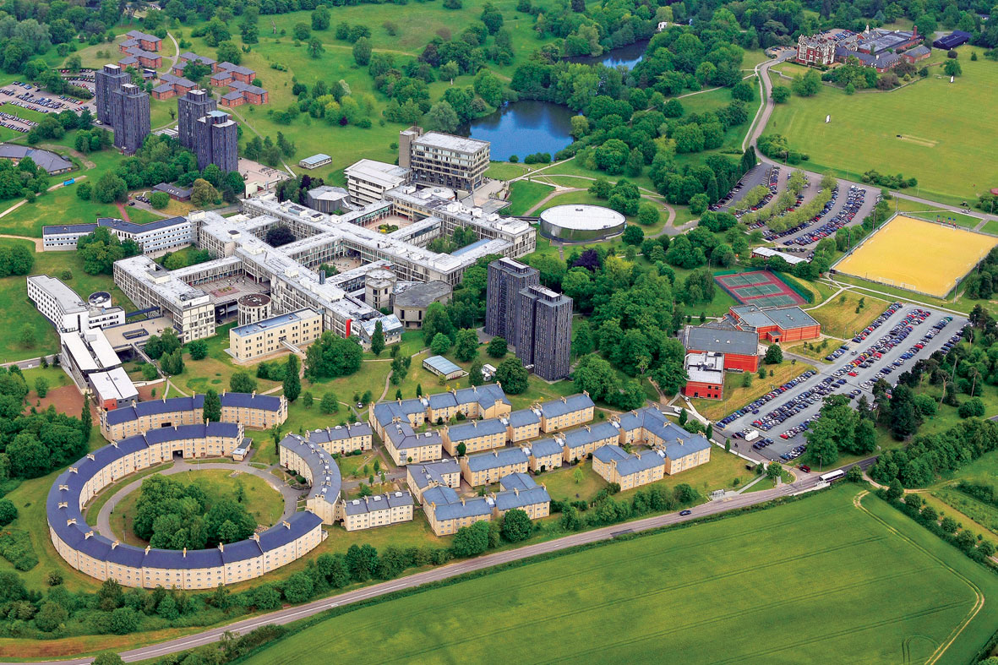

Slide 3
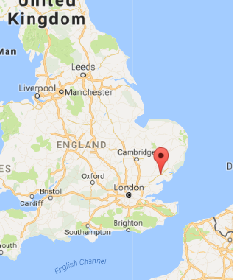
Výběrové řízení
Společné výběrové řízení se studenty magisterského oboru
Náležitosti přihlášky – CV, motivační dopis, doporučení školitele
Správný výběr univerzity
Výběr délky studia v zahraničí

Slide 4
Před odjezdem – domácí univerzita
Plán činnosti v zahraničí
Zřízení eurového účtu u KB
Seminář budoucích studentů ERASMu

Slide 5
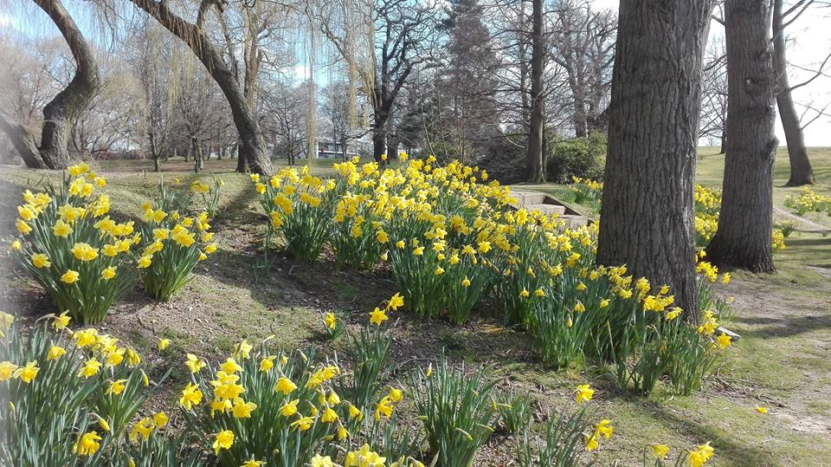
Před odjezdem – hostitelská univerzita
Požadavky na jazykové certifikáty
Výpis známek
Možnosti studia
Výběr bydlení
Uvítací balíček ☺

Slide 6
Před odjezdem - ostatní
Pojištění:
zdarma ke kartě /ISIC pojištění na rok
Očkování, mezinárodní řidičský průkaz, pas nebo další doklady nejsou potřeba

Slide 7
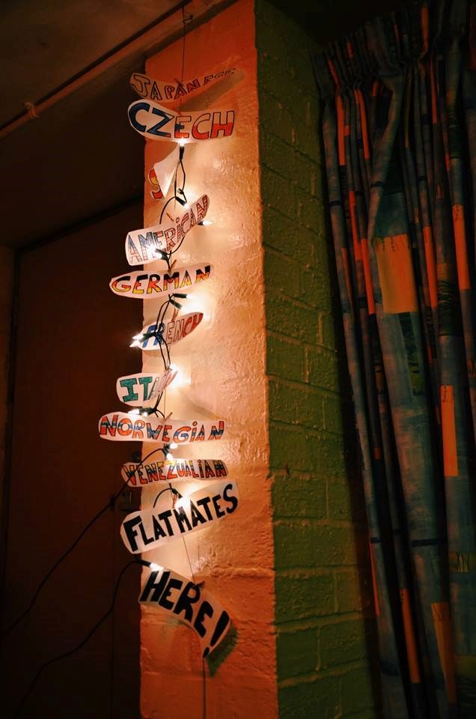
Stěhování
Doprava – letadlo/auto
Věci s sebou: fotografie na
průkazy, léky, sportovní vybavení

Slide 8
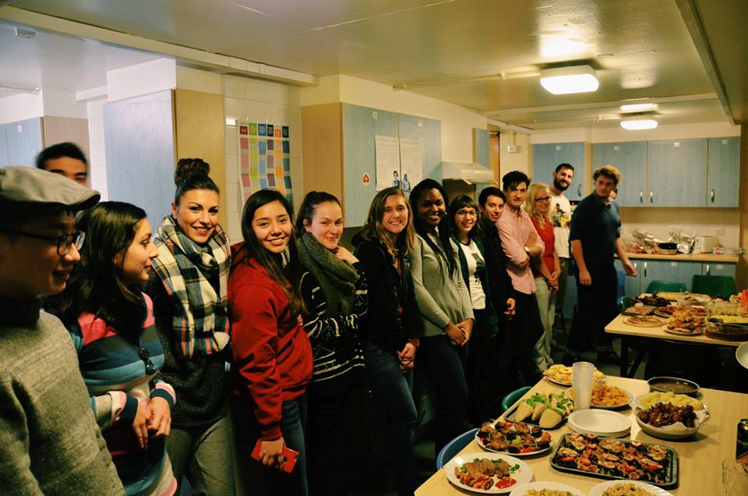
Bydlení
Kampus – daleko do města
Bydlení na kampusu – různé typy bydlení
Pro studenty ERASMU garantováno univerzitou
Studenti ERASMU ve skupinách (i dle geografické oblasti)
Bydlení mimo kampus – pronájem pokoje s dalšími studenty (FB, www.spareroom.co.uk)
Dojíždění (Wivenhoe, Colchester)
Bydlení mimo kampus –
krátkodobý pronájem (Airbnb)

Slide 9
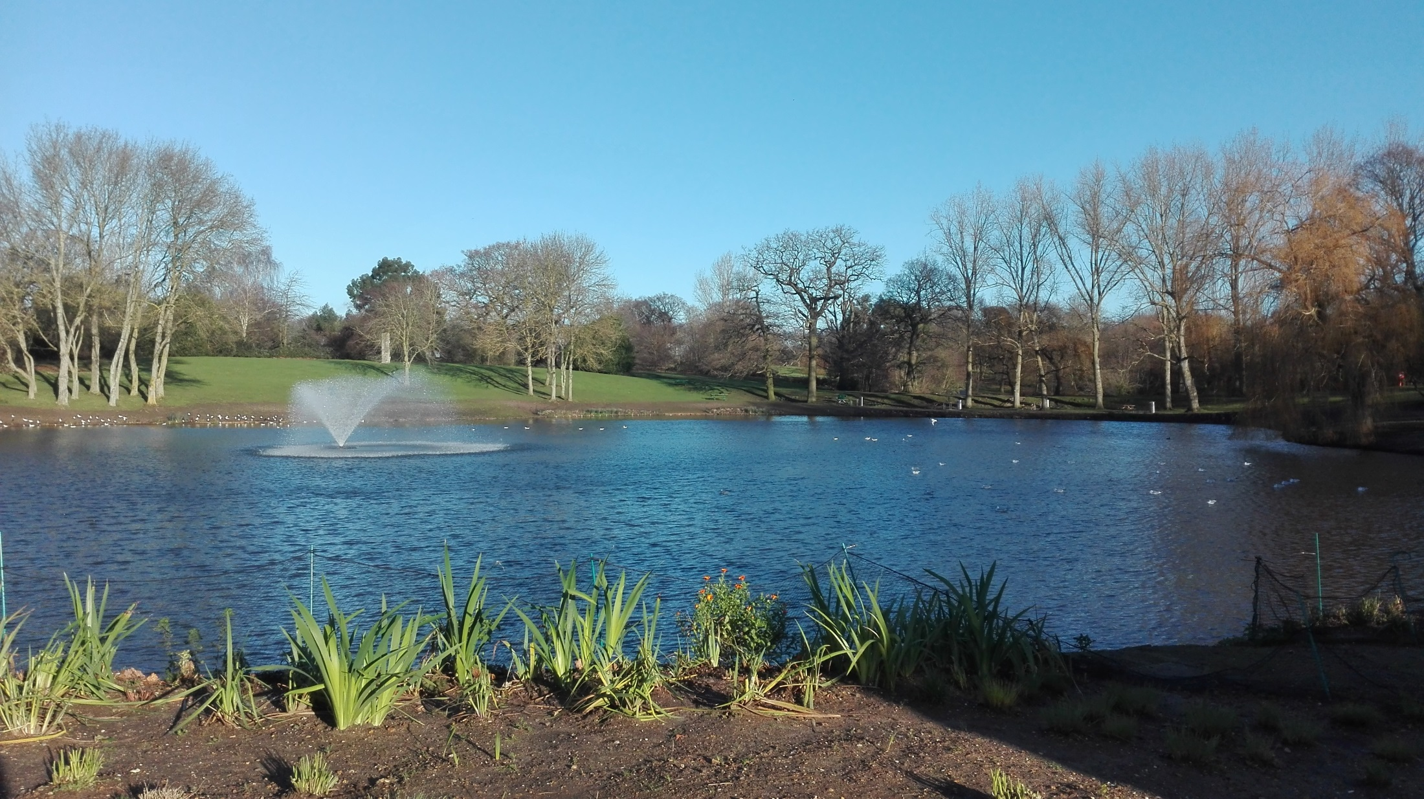

Slide 10
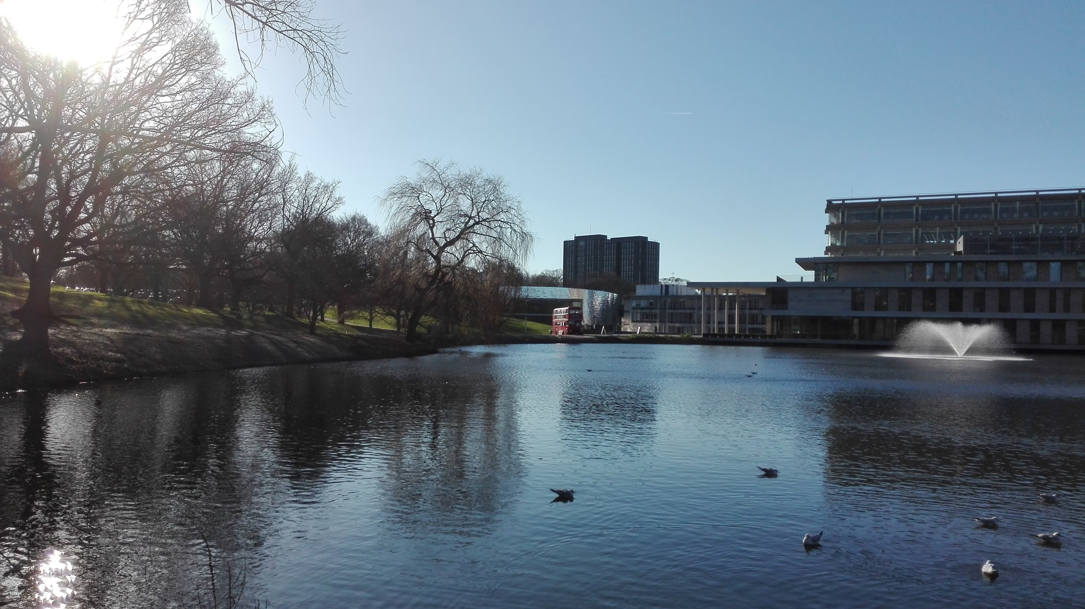

Slide 11
Finance
Celkové měsíční příjmy:
ERASMUS stipendium
Doktorandské stipendium
Celkové měsíční náklady:
Ubytování – od 380 do 800 liber/měsíc
Doprava – 0 – 100 liber měsíc
Stravování – na kampusu – cca 6 liber/oběd/večeře
Vlastní – zhruba 20% dražší potraviny než v ČR
Další náklady:
výlety (doprava!)
Zábava (zhruba trojnásobně dražší než v ČR)
knížky (ne vše bylo možné najít v knihovně – zejména učebnice jazyků)
kopírování
vybavení na sport (sport zdarma, včetně pronájmu tenisových kurtů, kurzů prakticky čehokoliv)

Slide 12
Finance - příklad
Měsíční náklady:
Ubytování: 12.600,- (jedno z nejlevnějších)
Stravování: 5.000,- (90 % vaření na koleji)
Doprava: 400,- Kč (MHD cca 3 libry)
Cestování: 4.000,- Kč (výlety k moři, výlety do blízkých měst, největší položkou je doprava, jídlo v restauracích, na konci pobytu delší cestování po Británii)
Sport: 2.500,- (kurz jízdy na koni, jedna lekce kolem 17 liber)
2.000,-Letenky domů (cesta na letiště častěji dražší než letenka)
Školní pomůcky: 500,- (knížky jen na začátku semestru)
->> 27 000,-

Slide 13
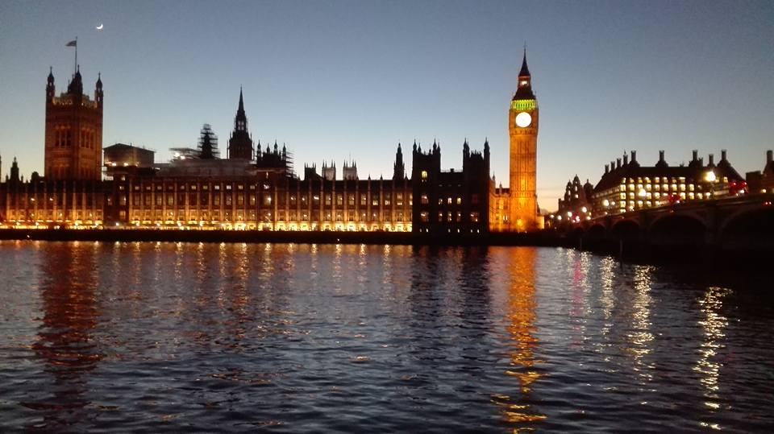
Možnosti práce/stáže
Zaměstnání přímo na univerzitě
Snadno dosažitelné, blízkost (řidiči busu, kantýna, pomoc studentům,..)
Zaměstnání ve městě
Hlavně v restauracích, nemocnicích,
domácnostech
Odborné stáže
Hlavně ve větších městech
Proces:
nutnost získání registračního čísla (NIM - national insurance number – 2 týdny, kanceláře ve větších městech)
Bankovní účet (pouze s doporučením univerzity/prohlášením pronajímatele bydlení, základní účty zdarma)

Slide 14
Během pobytu

Slide 15
Orientační týden
Studentské spolky, sportovní týmy
Seznamovací akce pro studenty ERASMU
Exkurze do knihovny, po kampusu, …
Zápis předmětů
120 kreditů, volitelný rozvrh, předem známy termíny seminářů, zkoušek, sylaby,..

Slide 16
Průběh školního roku
Hodinová dotace – 2 – 7 hodin týdně/předmět
Eseje, domácí úkoly a další příprava
Mimoškolní aktivity
Sport
Studentské spolky
Univerzitní akce

Slide 17
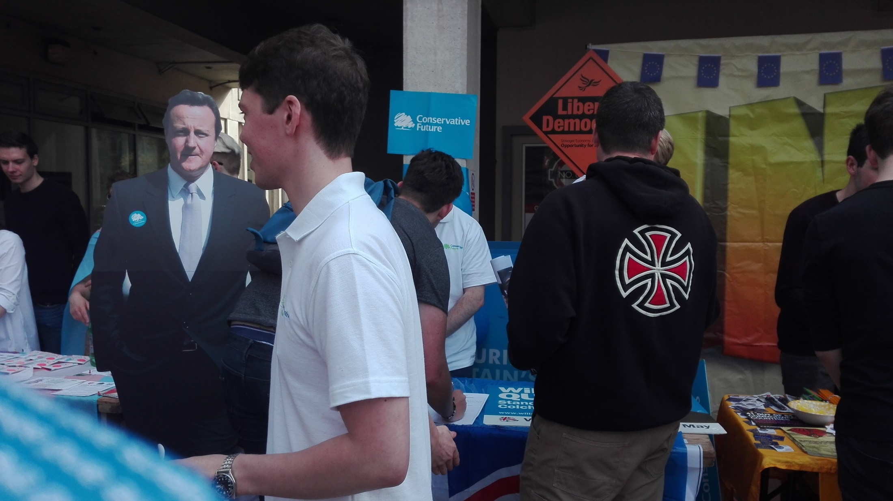

Slide 18
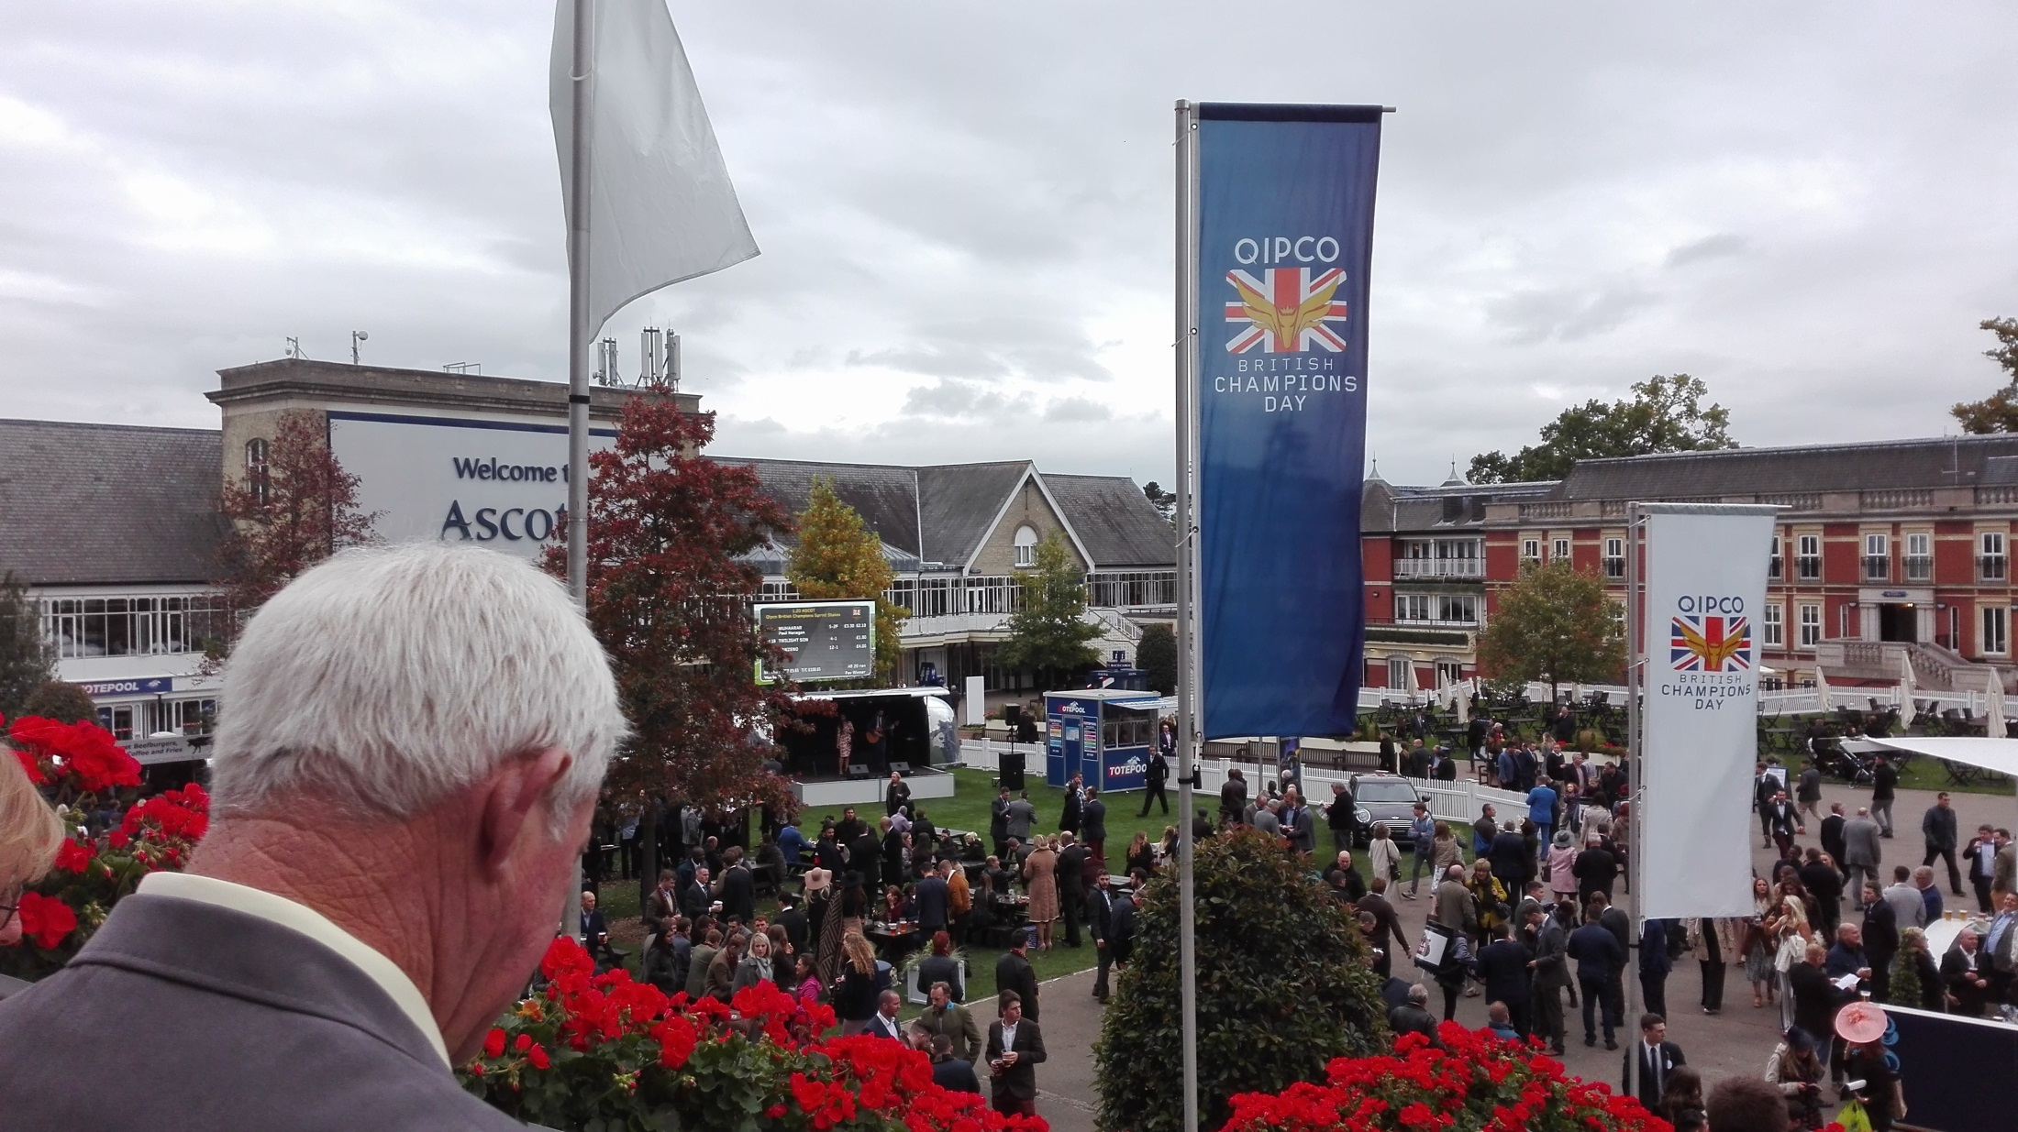

Slide 19
Ukončení studia
Vyžádání potřebných dokumentů
Výpis známek
Potvrzení o ukončení pobytu
Certifikáty za absolvované předměty (hlavně jazyky)
Odevzdání koleje
Odevzdání dokumentů na domácí univerzitě, zrušení eurového účtu

Slide 20
Cestování

Slide 21
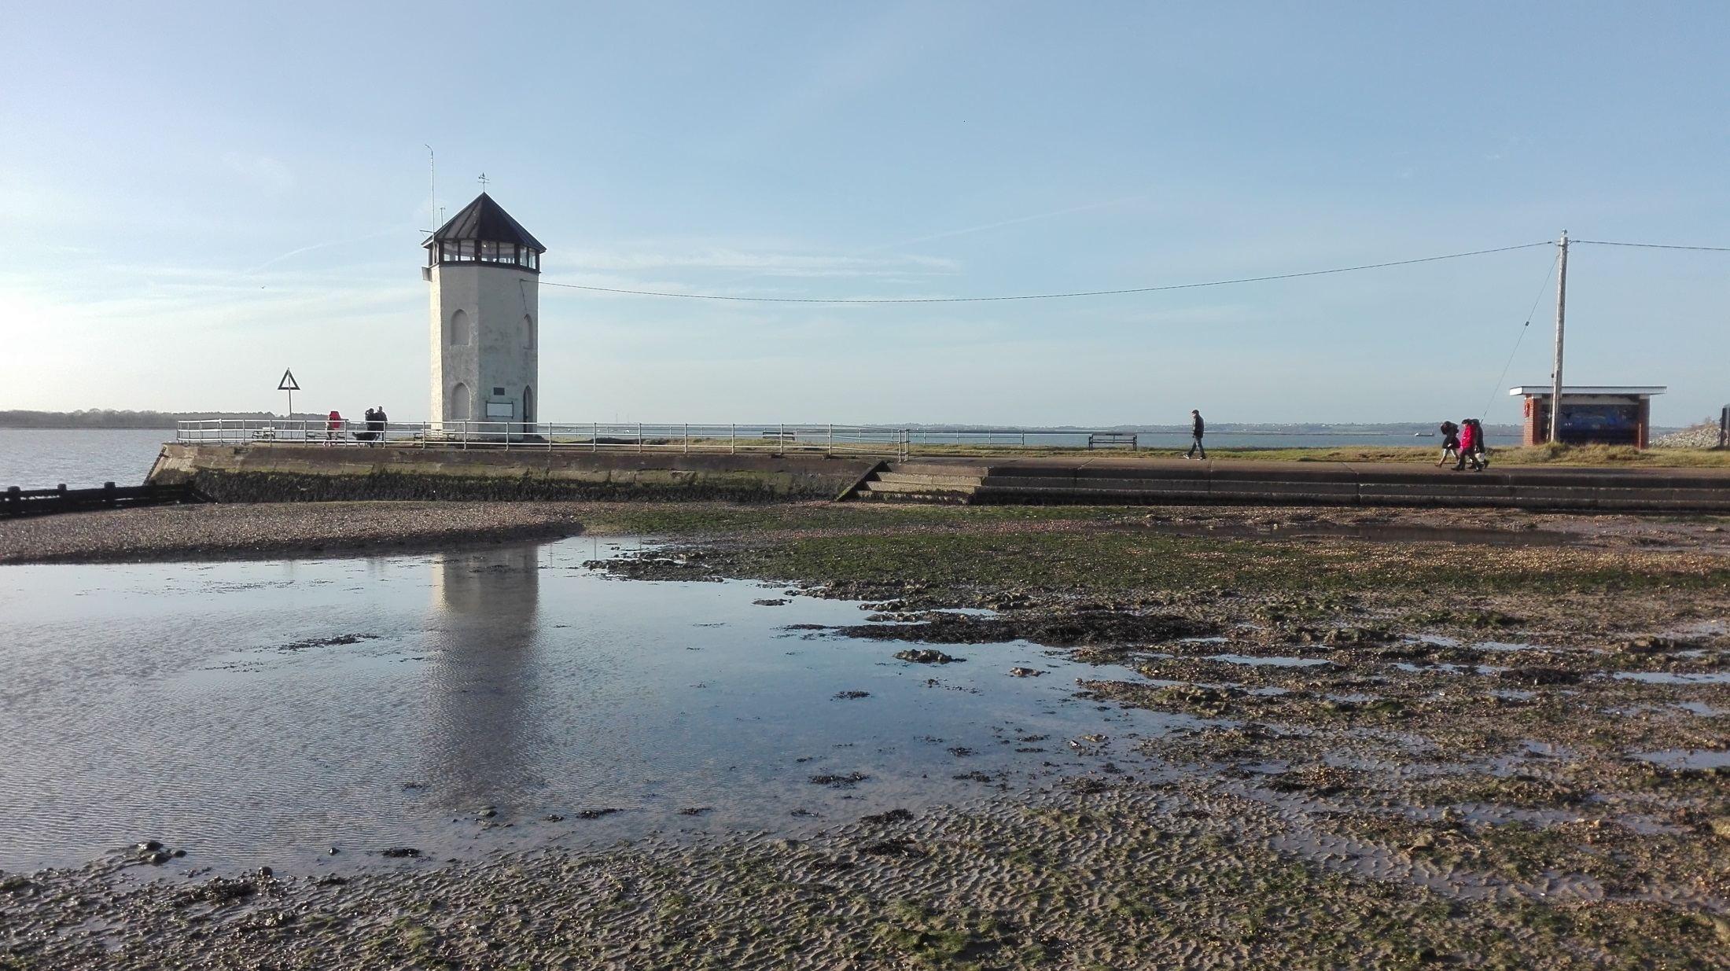

Slide 22
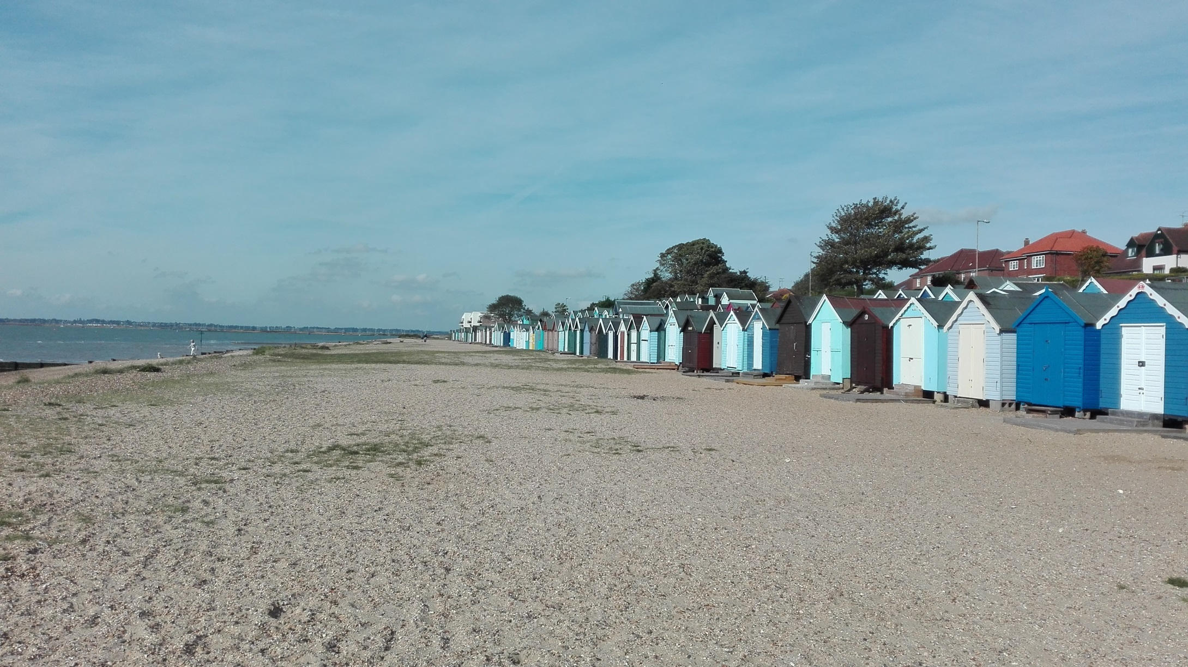

Slide 23
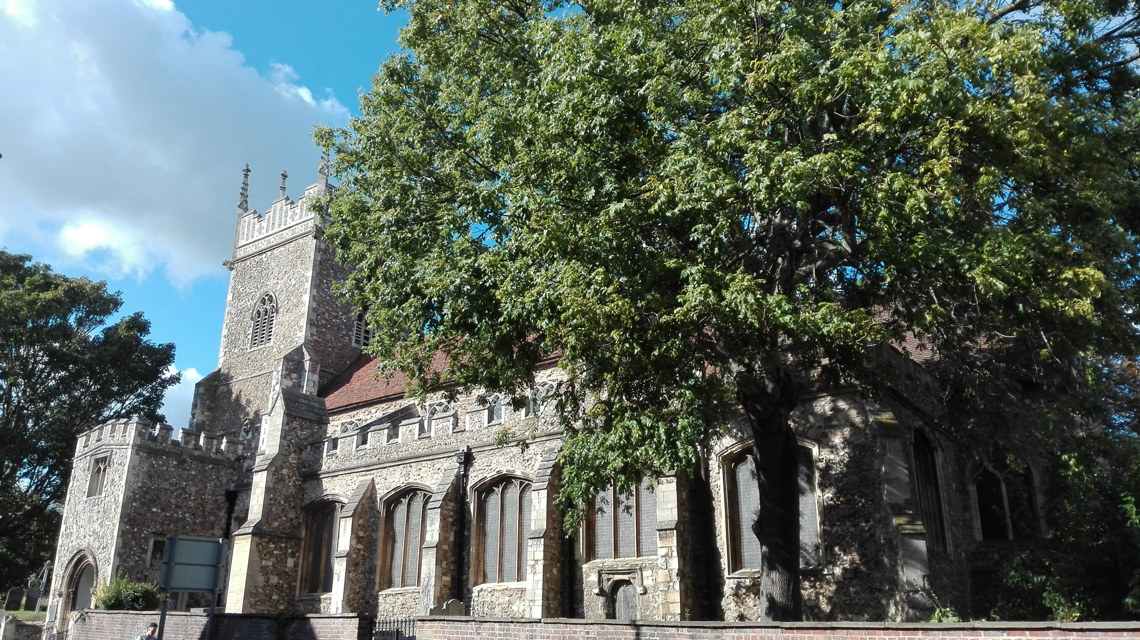

Slide 24
